Slide 1
ИНФОРМАЦИОННАЯ СИСТЕМА «МАГАЗИН КРОССОВОК»

Slide 2
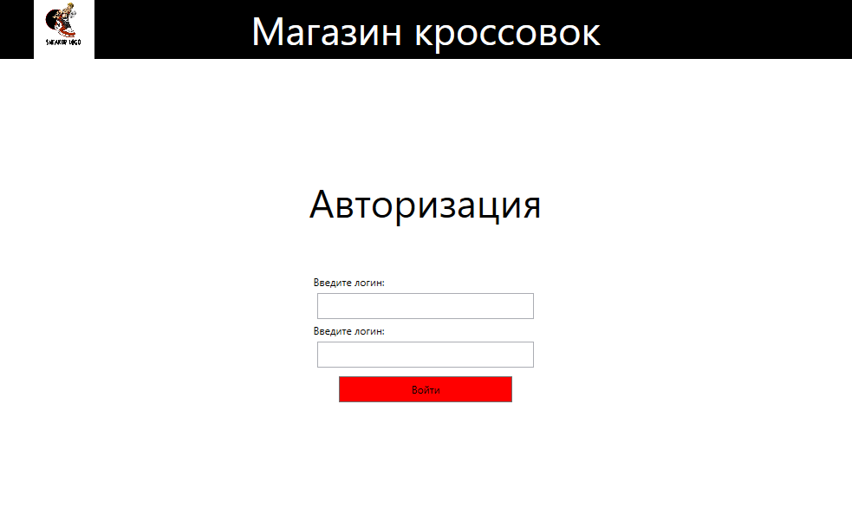
ОКНО АВТОРИЗАЦИИ

Slide 3
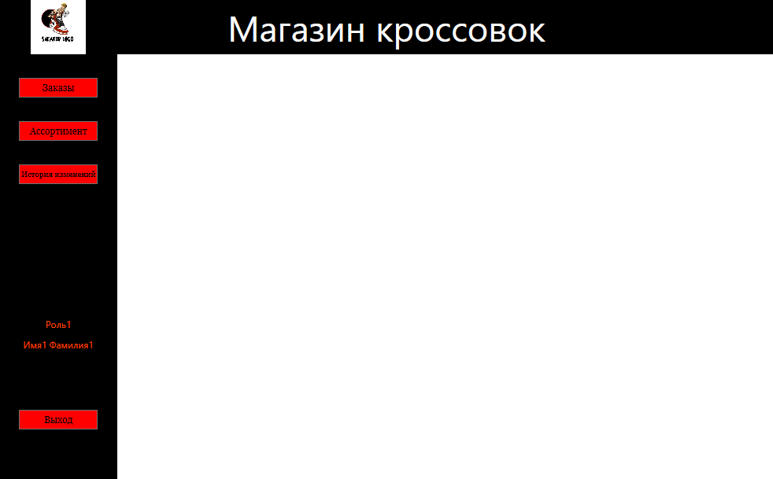
ГЛАВНОЕ МЕНЮ

Slide 4
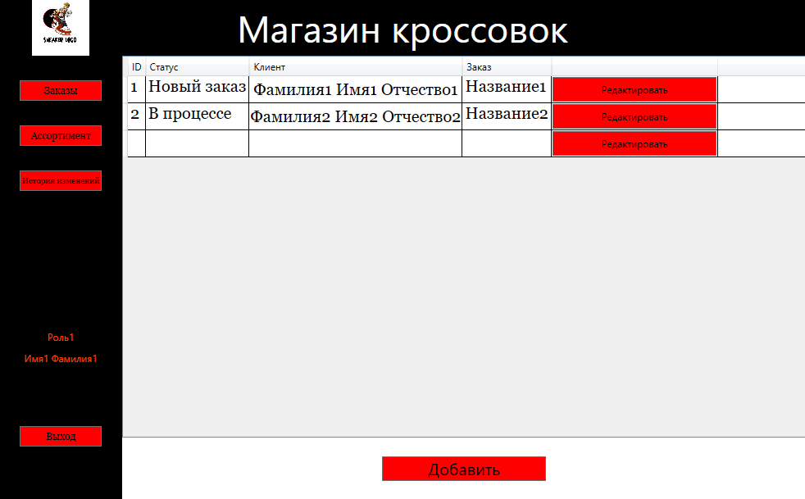
СТРАНИЦА «ЗАКАЗЫ»

Slide 5
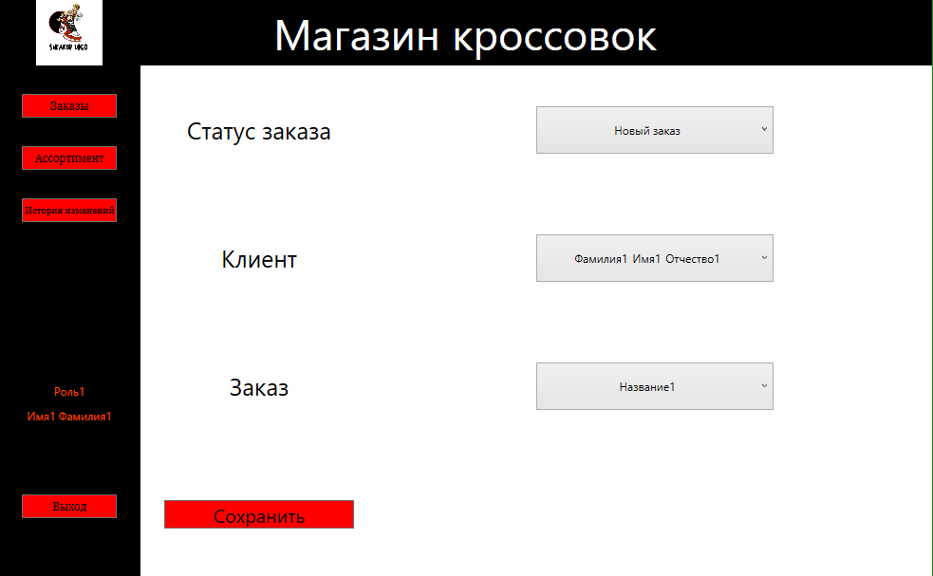
СТРАНИЦА РЕДАКТИРОВАНИЯ ЗАКАЗОВ

Slide 6
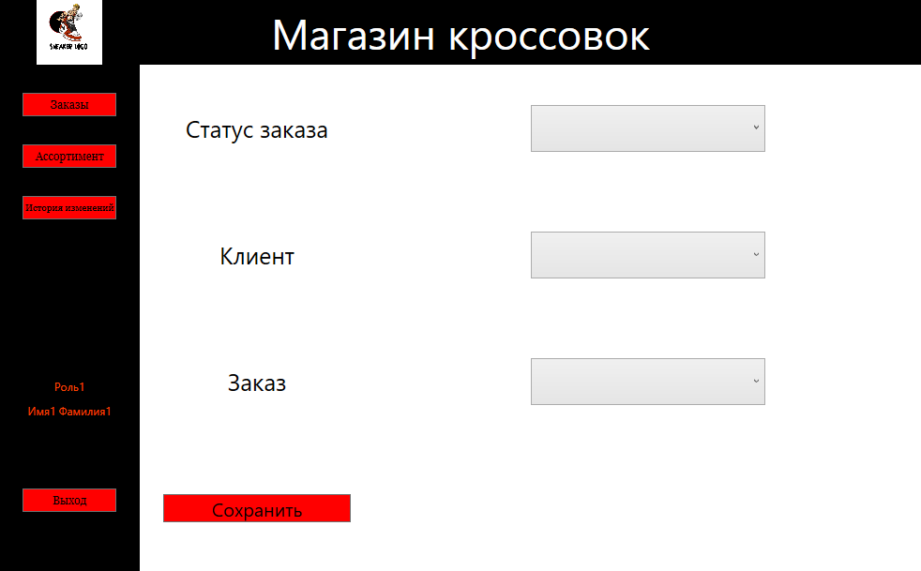
СТРАНИЦА ДОБАВЛЕНИЯ ЗАКАЗОВ

Slide 7
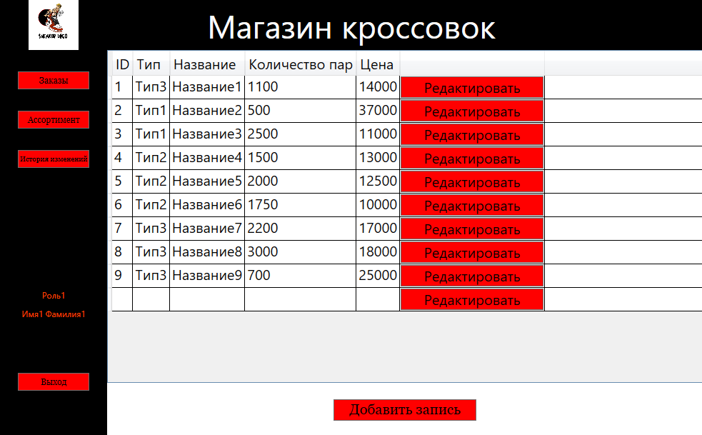
СТРАНИЦА «АССОРТИМЕНТ»

Slide 8
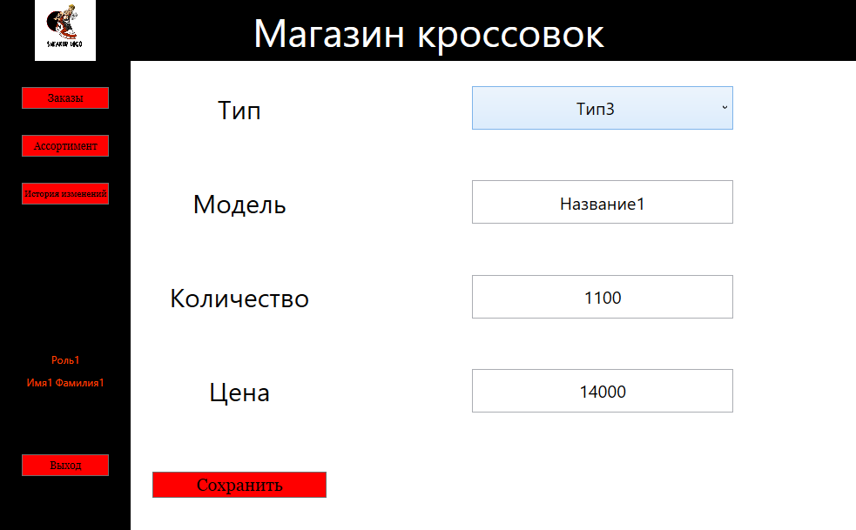
СТРАНИЦА РЕДАКТИРОВАНИЯ АССОРТИМЕНТА

Slide 9
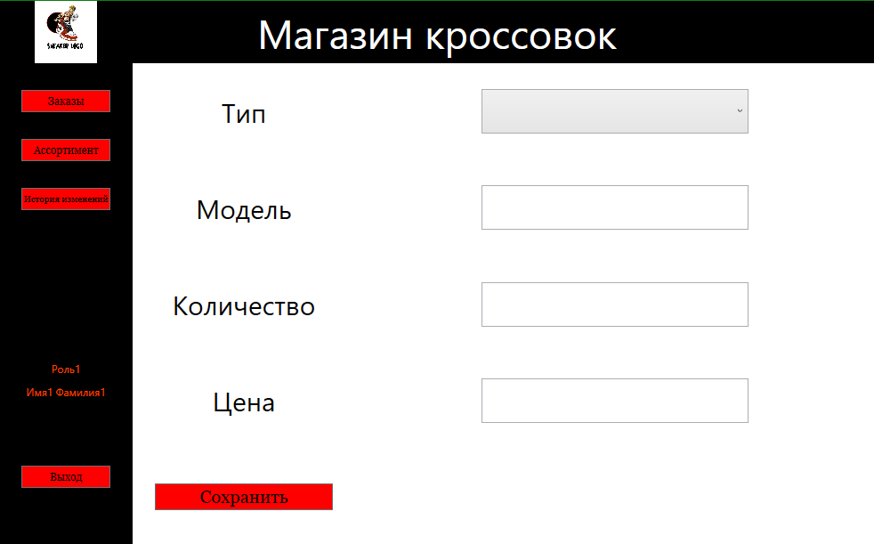
СТРАНИЦА ДОБАВЛЕНИЯ АССОРТИМЕНТА

Slide 10
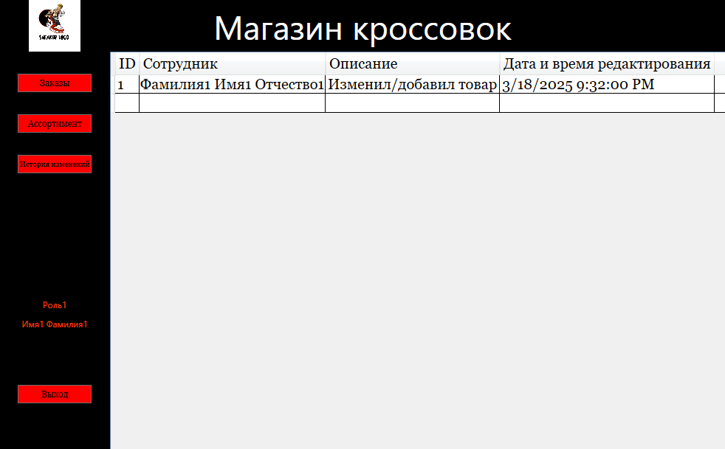
СТРАНИЦА «ИСТОРИЯ ИЗМЕНЕНИЙ»

